Slide 1
田尻町の中長期財政シミュレーション

Slide 2
１．収支と基金残高の見通し
令和７～10年度にかけて一時的に収支不足が発生するものの、全体を通して黒字傾向
（単位：百万円）

Slide 3
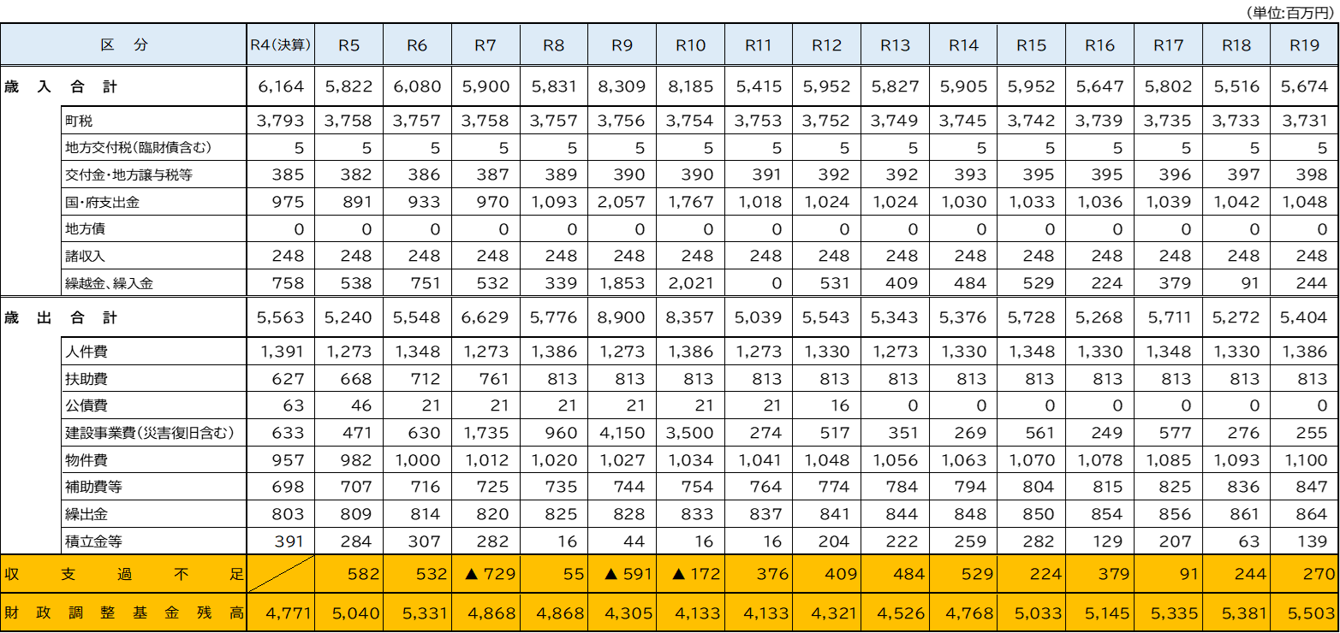
２．シミュレーション結果の詳細
●府内唯一の不交付団体として、将来的にも安定的な財政運営が見込まれる
・歳入：人口は減少するものの、空港関連の税収により町税は概ね横ばい。なお、個人住民税の減税廃止（R5）に伴う増収は加味していない
・歳出：社会保障経費の増加や物価上昇により増加傾向。建設事業費が吉見ノ里駅周辺道路の整備等により一時的に急増
●大規模建設事業には特目基金を充てているが、その上でも財政調整基金の取崩しが発生（R7、R9、Ｒ１０）
※歳入の「繰入金」欄について、令和５年度以降は財政調整基金からの繰入れは含んでいない

Slide 4
3．課題① 公共施設マネジメント ～普通建設事業費の分析より～
●普通建設事業費の推計値は、吉見ノ里駅周辺道路整備等の影響で公共施設等総合管理計画の経費見込み
を3.4億円上回っている
●財源となる特目基金も現在の積立額の大部分を使うこととなり、将来の財源確保に不安を残す
期中に大規模事業が控えていることから、
総合管理計画の数値より過大となっている
年平均９．９億円
団体の事業計画に基づく推計値
現在の規模・スペックで単純更新した場合の費用
年平均6.5億円

Slide 5
４．課題② 行財政運営の効率化 ～住民一人当たりコストから見える傾向～
●推計期間中を通じて住民一人当たりの歳入が歳出を上回るものの、その差は縮小していく
●歳出のうち、行財政運営の効率性と関係性の高い「人件費・物件費」だけを見ると、全国町村の水準を
大きく上回っており、今後さらに上昇が見込まれる
31万円
28万円
70万円
70万円
町村の全国平均値
22万円
67万円
62万円
人口15～20万人都市
の全国平均値
13万円
※各全国平均値は、推計が困難なことから、令和４年度決算額及び令和５年１月１日時点
の住基人口により算出したものを横置きとしている。人口15～20万人都市は財政状況
資料集の区分Ⅳより抽出。

Slide 6
５．推計方法
●令和４年度決算をベースに15年間推計 ●人口推計に連動しうる費目は、国立社会保障・人口問題研究所（社人研）の令和５年推計と連動
●その他の費目は、R4決算額をベースに、物価上昇率や直近の伸び率等を用いて試算
 | 主な費目 | 考え方
歳入 | 町税 | 人口と連動
 | 地方交付税 | 直近の実績を据え置き
 | 国・府支出金 | 歳出と連動
 | 地方債 | 歳出と連動
 | 交付金・譲与税等、諸収入（使用料・手数料、財産収入、寄附金など） | 直近の実績を据え置き
 | 繰入金 | 特目基金からの繰入金を ☑ 見込む □ 見込まない
 | 主な費目 | 考え方
歳出 | 人件費 | 給与等は直近の実績を据え置き 退職手当は個別に積上げ
 | 扶助費 | 直近の実績の伸びを反映
 | 補助費等、 物件費 | 直近の実績の伸び、物価上昇の影響を反映
 | 建設事業費 | 次のいずれかによる □ 直近の実績に物価上昇率を乗じた額をベースとし、 大規模事業を個別に積み上げる ☑ 団体の計画値を用いる
 | 公債費 | 既発分は町村による推計 新発分は歳入の地方債と連動
 | 繰出金 | 国保特会と後期高齢特会は人口と連動 介護特会は府全体の介護給付費総額の推計値と連動 公営企業は直近の実績を据え置き

